Slide 1
Η Δικαιολόγηση της Ηθικής Στάσης Ζωής
Στην τρίτη ενότητα της παρουσίασής μας, θα εξετάσουμε τη δικαιολόγηση της ηθικής στάσης ζωής. Θα διερευνήσουμε το θεμελιώδες ερώτημα "Γιατί να είναι κανείς ηθικός;" και θα αναλύσουμε τα βασικά χαρακτηριστικά της ηθικής στάσης.
Θα εξετάσουμε διάφορες φιλοσοφικές προσεγγίσεις από τον Πλάτωνα και τον Αριστοτέλη μέχρι τον Καντ και τον Νίτσε, καθώς και σύγχρονες ψυχολογικές έρευνες που φωτίζουν την έμφυτη τάση μας προς την ηθική συμπεριφορά.
by Elpiniki Rassa

Slide 2
Το Θεμελιώδες Ερώτημα: Γιατί να είναι κανείς ηθικός;
1
Το Διαχρονικό Ερώτημα
2
Η Πλατωνική Προσέγγιση
3
Η Απουσία Θεϊκής Τιμωρίας
Ακόμη κι αν οι μορφές αμφισβήτησης της ηθικής δεν κατορθώνουν να μας κλονίσουν, πολλοί άνθρωποι επιμένουν πως δεν καταλαβαίνουν γιατί πρέπει να συμπεριφέρονται με ηθικό τρόπο. Αν κάποιος καταφέρει να ωφεληθεί εξαπατώντας ή αδικώντας τους άλλους χωρίς συνέπειες, γιατί να μην το κάνει;
Στην Πολιτεία του Πλάτωνα, τίθεται αυτό το πανάρχαιο ερώτημα. Μια "παραδοσιακή" απάντηση είναι πως ο άδικος άνθρωπος θα πρέπει να σκέπτεται το σοβαρό ενδεχόμενο της τιμωρίας που τον περιμένει μετά τον θάνατό του.
Αν όμως κάποιος δεν πιστεύει στον Θεό και στη μετά θάνατον ζωή, τότε μπορεί να αδιαφορεί για οποιαδήποτε ηθική αρχή και να προσπαθεί μονάχα να αποφεύγει τις κυρώσεις της ανθρώπινης δικαιοσύνης και την αποδοκιμασία των συνανθρώπων του.

Slide 3
Η Φιλοσοφική Προσέγγιση του Πλάτωνα
Ηθική ως Ψυχική Υγεία
Έλεγχος Παθών
Κάποιοι φιλόσοφοι, ακολουθώντας τον Πλάτωνα, υποστηρίζουν ότι η ηθική στάση ζωής εκφράζει την καλύτερη κατά το δυνατόν ψυχική υγεία. Πρόκειται για μια μορφή αρμονίας που επιτυγχάνεται όταν ακολουθούμε τις εντολές του ορθού λόγου.
Σύμφωνα με την πλατωνική αντίληψη, η ηθική συμπεριφορά απαιτεί να ελέγχουμε τα πάθη και τις επιθυμίες μας και να φροντίζουμε να μην αδικούμε τους άλλους. Ο άδικος άνθρωπος πάσχει από μια βαθιά ψυχική ανισορροπία και τελικά είναι δυστυχισμένος.

Slide 4
Η Αριστοτελική Θεώρηση της Ηθικής
Καλλιέργεια Αρετών
Η Μεσότητα
Ευδαιμονία
Για τον Αριστοτέλη, η καλλιέργεια των αρετών συντελεί στην πραγμάτωση της ευδαιμονίας. Οι αρετές αποτελούν το μέσο για την επίτευξη της τέλειας κατάστασης ανάπτυξης των ψυχικών δυνάμεων του ανθρώπου.
Η αριστοτελική ηθική βασίζεται στην έννοια της μεσότητας - την ισορροπία μεταξύ των άκρων. Η αρετή βρίσκεται στη μέση μεταξύ της υπερβολής και της έλλειψης, οδηγώντας στην αρμονική ανάπτυξη του ατόμου.
Ο τελικός στόχος της ηθικής ζωής είναι η ευδαιμονία - όχι απλώς η ευτυχία με τη σύγχρονη έννοια, αλλά η πλήρης ανάπτυξη και άνθηση του ανθρώπου ως λογικού και κοινωνικού όντος.

Slide 5
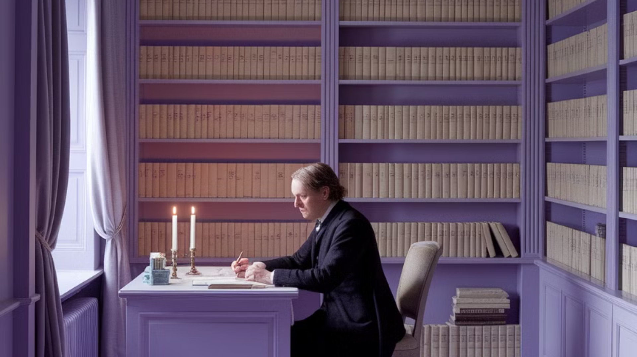
Η Καντιανή Προσέγγιση
1
Ορθολογικότητα
Ο Καντ δίνει έμφαση στην αξία της ορθολογικότητας, συσχετίζοντάς τη με τη δυνατότητα της αυτονομίας. Θεωρεί ανορθόλογη την ηθικά εσφαλμένη συμπεριφορά, καθώς αντιβαίνει στις επιταγές του λόγου.
2
Κατηγορική Προσταγή
Η ηθική του Καντ βασίζεται στην κατηγορική προσταγή: "Πράττε μόνο σύμφωνα με εκείνο τον κανόνα, μέσω του οποίου μπορείς συγχρόνως να θέλεις να γίνει καθολικός νόμος". Αυτή η αρχή απαιτεί καθολικεύσιμες ηθικές κρίσεις.
3
Αυτονομία
Η αυτονομία του ατόμου είναι κεντρική στην καντιανή ηθική. Ο άνθρωπος ως ορθολογικό ον έχει την ικανότητα να θέτει τους δικούς του ηθικούς νόμους και να τους ακολουθεί από καθήκον, όχι από συμφέρον ή συναίσθημα.

Slide 6
Η Κοινωνική Διάσταση της Ηθικής
Συνοχή των Κοινωνιών
Ψυχολογικές Έρευνες
Ευαισθησία στον Πόνο
Όσοι αναγνωρίζουν το κύρος και τη σημασία των ηθικών αρχών και αξιών μπορούν να τονίσουν τον ρόλο αυτών των αρχών για τη διατήρηση της συνοχής των ανθρώπινων κοινωνιών. Χωρίς βασικές ηθικές αρχές, η κοινωνική συμβίωση καθίσταται προβληματική.
Σε ατομικό επίπεδο, ψυχολογικές έρευνες αποδεικνύουν ότι, παρά τις συχνά καταστροφικές τάσεις επιβολής και τη διάθεση εγωιστικής διεκδίκησης, έχουμε έμφυτη την τάση να αναγνωρίζουμε την ανάγκη σεβασμού των συνανθρώπων μας.
Η ικανότητά μας να ευαισθητοποιούμαστε απέναντι στον πόνο των άλλων και να εκτιμούμε τα πλεονεκτήματα της συνεργασίας αποτελεί ένα ισχυρό επιχείρημα υπέρ της ηθικής συμπεριφοράς. Τα εγωιστικά κίνητρα δεν είναι πάντα απολύτως κυρίαρχα.

Slide 7
Θετικά Συναισθήματα και Ηθική
Συμπάθεια
Η συμπάθεια μας επιτρέπει να δημιουργούμε συναισθηματικούς δεσμούς με τους άλλους και να ενδιαφερόμαστε για την ευημερία τους, ακόμη και όταν δεν υπάρχει άμεσο προσωπικό όφελος.
Συμπόνια
2
Η συμπόνια αποτελεί ένα από τα θεμελιώδη συναισθήματα που μας ωθούν προς την ηθική συμπεριφορά. Μας επιτρέπει να αισθανόμαστε τον πόνο των άλλων και να επιθυμούμε την ανακούφισή του.
1
Αγάπη
Η αγάπη προς τους συνανθρώπους μας αποτελεί ίσως το ισχυρότερο κίνητρο για ηθική συμπεριφορά. Μας ωθεί να θέτουμε τις ανάγκες των άλλων πάνω από τις δικές μας και να επιδιώκουμε το κοινό καλό.
3
Στα θετικά αυτά συναισθήματα, που δεν είναι τόσο σπάνια όσο νομίζουμε, ίσως πρέπει να αναζητηθεί η απάντηση στο γενικότερο ερώτημα γιατί να είναι κανείς ηθικός. Το ίδιο το νόημα της ύπαρξής μας μπορεί να κρύβεται στην ψυχική επικοινωνία και την αλληλεγγύη.

Slide 8
Το Νόημα της Ύπαρξης και η Ηθική
Αντιμετώπιση Δοκιμασιών
1
Ζούμε σε έναν κόσμο όπου αντιμετωπίζουμε ποικίλες οδυνηρές δοκιμασίες, προτού καταλήξουμε στον θάνατο.
Ψυχική Επικοινωνία
2
Η ουσιαστική επικοινωνία με τους συνανθρώπους μας προσφέρει νόημα στην ύπαρξή μας.
Αλληλεγγύη
3
Η αλληλεγγύη και η αμοιβαία υποστήριξη αποτελούν θεμελιώδεις αξίες που δίνουν περιεχόμενο στη ζωή μας.
Η ηθική στάση ζωής μπορεί να ιδωθεί ως μια απάντηση στο υπαρξιακό κενό που αντιμετωπίζουμε. Μέσα από την ηθική συμπεριφορά, δημιουργούμε νόημα σε έναν κόσμο που συχνά φαίνεται χαοτικός και αδιάφορος. Η αναγνώριση της κοινής μας ανθρώπινης κατάστασης μας συνδέει και μας επιτρέπει να αντιμετωπίσουμε από κοινού τις προκλήσεις της ζωής.

Slide 9
Χαρακτηριστικά της Ηθικής Στάσης Ζωής
1
2
3
Πρακτικός Χαρακτήρας
Καθολίκευση
Σεβασμός Άλλων
Οι ηθικές κρίσεις έχουν πρακτικό χαρακτήρα, μας λένε τι πρέπει να κάνουμε ή να μην κάνουμε.
Πρέπει να είμαστε διατεθειμένοι να καθολικεύσουμε τις ηθικές μας κρίσεις.
Οφείλουμε να παίρνουμε σοβαρά υπόψη τα δικαιώματα και τα συμφέροντα των άλλων.
Η υιοθέτηση της ηθικής στάσης ζωής απαιτεί να αναγνωρίζουμε ότι οι ηθικές μας κρίσεις πρέπει να επηρεάζουν τις αποφάσεις μας για το πώς θα ενεργήσουμε. Επιπλέον, πρέπει να συνειδητοποιούμε ότι οι κρίσεις αυτές ισχύουν εξίσου σε όλες τις παρόμοιες περιστάσεις και για όλους τους ανθρώπους με παρόμοια χαρακτηριστικά.

Slide 10
Βασικές Αξίες της Ηθικής Στάσης
Αμεροληψία
Η αμεροληψία και η ισότιμη μεταχείριση, ως βασικά συστατικά της δικαιοσύνης, είναι απαραίτητες για την ηθική συμπεριφορά. Απαιτείται να αντιμετωπίζουμε όλους τους ανθρώπους με τον ίδιο σεβασμό, ανεξάρτητα από προσωπικές προτιμήσεις ή συμφέροντα.
Κοινή Ευημερία
2
Η επιδίωξη της κοινής ευημερίας ή ωφέλειας του συνόλου αποτελεί θεμελιώδη αξία κάθε επαρκούς αντίληψης της ηθικής συμπεριφοράς. Η ηθική στάση μάς καλεί να λαμβάνουμε υπόψη το συλλογικό καλό και όχι μόνο το ατομικό μας συμφέρον.
1
Σεβασμός Δικαιωμάτων
Ο σεβασμός στα στοιχειώδη ατομικά δικαιώματα και ελευθερίες αποτελεί αναπόσπαστο μέρος της ηθικής στάσης. Αναγνωρίζουμε ότι κάθε άνθρωπος έχει αξιοπρέπεια και δικαιώματα που πρέπει να γίνονται σεβαστά από όλους.
3

Slide 11
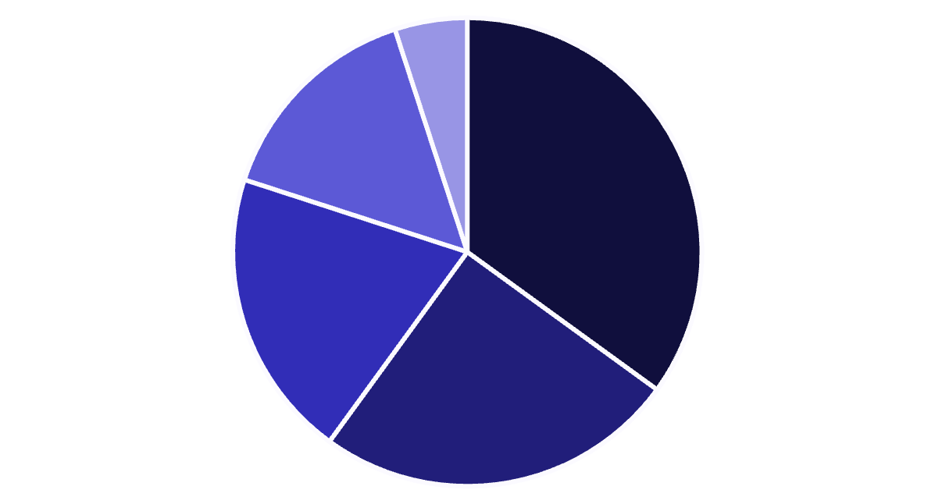
Η Σχέση Λογικής και Ηθικής
Λογική
Συναίσθημα
Αρχές
Εμπειρία
Διαίσθηση
Η λογική διαδραματίζει κεντρικό ρόλο στην ηθική σκέψη, αλλά δεν είναι το μόνο στοιχείο. Όπως φαίνεται στο διάγραμμα, η ηθική απόφαση είναι ένα σύνθετο μείγμα λογικής, συναισθήματος, αρχών, εμπειρίας και διαίσθησης. Η ορθολογική σκέψη μας επιτρέπει να αξιολογούμε τις συνέπειες των πράξεών μας και να καθολικεύουμε τις ηθικές μας κρίσεις.
Ωστόσο, χωρίς το συναισθηματικό στοιχείο της συμπόνιας και της ενσυναίσθησης, η λογική από μόνη της δεν μπορεί να μας οδηγήσει σε πλήρως ηθικές αποφάσεις. Οι ηθικές αρχές και η προηγούμενη εμπειρία μας επίσης συμβάλλουν σημαντικά στη διαμόρφωση της ηθικής μας στάσης.

Slide 12
Η Ηθική στην Καθημερινή Ζωή
Η ηθική δεν είναι απλώς ένα θεωρητικό πεδίο φιλοσοφικής συζήτησης, αλλά εκδηλώνεται στις καθημερινές μας επιλογές και πράξεις. Από τις μικρές χειρονομίες καλοσύνης προς αγνώστους μέχρι τη διατήρηση της ακεραιότητάς μας στον επαγγελματικό χώρο, η ηθική στάση ζωής αποτελεί έναν συνεχή οδηγό συμπεριφοράς.
Προσωπική Αλληλεγγύη
Επαγγελματική Δεοντολογία
Μικρές χειρονομίες καλοσύνης προς αγνώστους, όπως η βοήθεια σε κάποιον με βαριές τσάντες, αποτελούν θεμέλια της καθημερινής ηθικής.
Στον εργασιακό χώρο, η συνεργασία και η ακεραιότητα δοκιμάζουν και ενισχύουν την ηθική μας στάση σε καθημερινή βάση.
1
2
3
4
Οικογενειακές Σχέσεις
Κοινωνική Υπευθυνότητα
Η φροντίδα και ο σεβασμός στις οικογενειακές σχέσεις αντανακλούν βαθύτερες ηθικές αξίες που καλλιεργούνται στο οικείο περιβάλλον.
Πράξεις τιμιότητας, όπως η επιστροφή ενός χαμένου πορτοφολιού, αποδεικνύουν πώς η ηθική εκδηλώνεται στο δημόσιο χώρο.
Οι καθημερινές μας αλληλεπιδράσεις με την οικογένεια, τους φίλους, τους συναδέλφους και τους αγνώστους αποτελούν το πεδίο όπου δοκιμάζονται και εφαρμόζονται οι ηθικές μας αρχές. Η συνέπεια μεταξύ των διακηρυγμένων αξιών μας και των πράξεών μας είναι αυτό που τελικά καθορίζει την ηθική μας υπόσταση.

Slide 13
Συμπεράσματα: Προς μια Ολοκληρωμένη Ηθική Στάση
Εφαρμογή στην Καθημερινότητα
Καλλιέργεια Αρετών
Η ηθική στάση ζωής πρέπει να εκδηλώνεται στις καθημερινές μας επιλογές και πράξεις. Η συνέπεια μεταξύ των αρχών μας και της συμπεριφοράς μας είναι αυτό που τελικά καθορίζει την ηθική μας υπόσταση και συμβάλλει στη δημιουργία μιας πιο δίκαιης κοινωνίας.
Αναγνώριση Ηθικών Αρχών
Η καλλιέργεια των αρετών είναι αναγκαία για να μπορούμε να ενεργούμε σύμφωνα με τις ηθικές μας αρχές. Αρετές όπως η δικαιοσύνη, η συμπόνια, η γενναιοδωρία και το ηθικό θάρρος μας επιτρέπουν να εφαρμόζουμε τις αρχές μας στην πράξη.
Το πρώτο βήμα προς μια ολοκληρωμένη ηθική στάση είναι η αναγνώριση των βασικών ηθικών αρχών που θα καθοδηγούν τη συμπεριφορά μας. Αυτές περιλαμβάνουν την κοινή ευημερία, την αμεροληψία και τον σεβασμό των δικαιωμάτων των άλλων.
Ολοκληρώνοντας την παρουσίασή μας για τη δικαιολόγηση της ηθικής στάσης ζωής, μπορούμε να συμπεράνουμε ότι, παρά τις διαφορετικές φιλοσοφικές προσεγγίσεις, υπάρχουν κοινά στοιχεία που συνθέτουν μια ολοκληρωμένη ηθική αντίληψη. Η ηθική δεν είναι απλώς ένα σύνολο κανόνων, αλλά ένας τρόπος ζωής που μας συνδέει με τους συνανθρώπους μας και δίνει νόημα στην ύπαρξή μας.

